Slide 1


17.-19.10.2025

Slide 2

ABLAUF
FREITAG | SAMSTAG | SONNTAG
15:00 Check-in | 08:00 Frühstück | 08:00 Frühstück
16:00 Begrüßung & Organisatorisches | 09:00 Work, work, work | 09:00 Work, work, work
16:30 Challenges vorstellen | 12:00 Mittagessen | 11:00 Rundgang mit Jury + Fotograf
18:00 Abendessen | 14:00 Work, work, work | 12:00 Pitch der Teams (5 min pro Team)
19:30 Teambuilding | 19:00 Abendessen | 13:30 Mittagessen & Jury Sitzung
Work, work, work | [Ganztägig haben die Teams die Möglichkeit, sich technischen Support zu holen und ihre Ideen nochmals mit Experten zu challengen.] | 14:30 Preisverleihung & Gruppenbilder 15:30 Ende

Slide 3
KOMMUNIKATION
https://join.slack.com/t/bfh24/shared_invite/zt-2sdkqmr76-6l1igP4XD8mR8h3eKl1m7A
Discord
https://discord.gg/nwES5KmY

Slide 4
KOMMUNIKATION
https://join.slack.com/t/bfh24/shared_invite/zt-2sdkqmr76-6l1igP4XD8mR8h3eKl1m7A
Wlan Passwort
Hackathon
10HsM\~WF#1x2Jq]

Slide 5
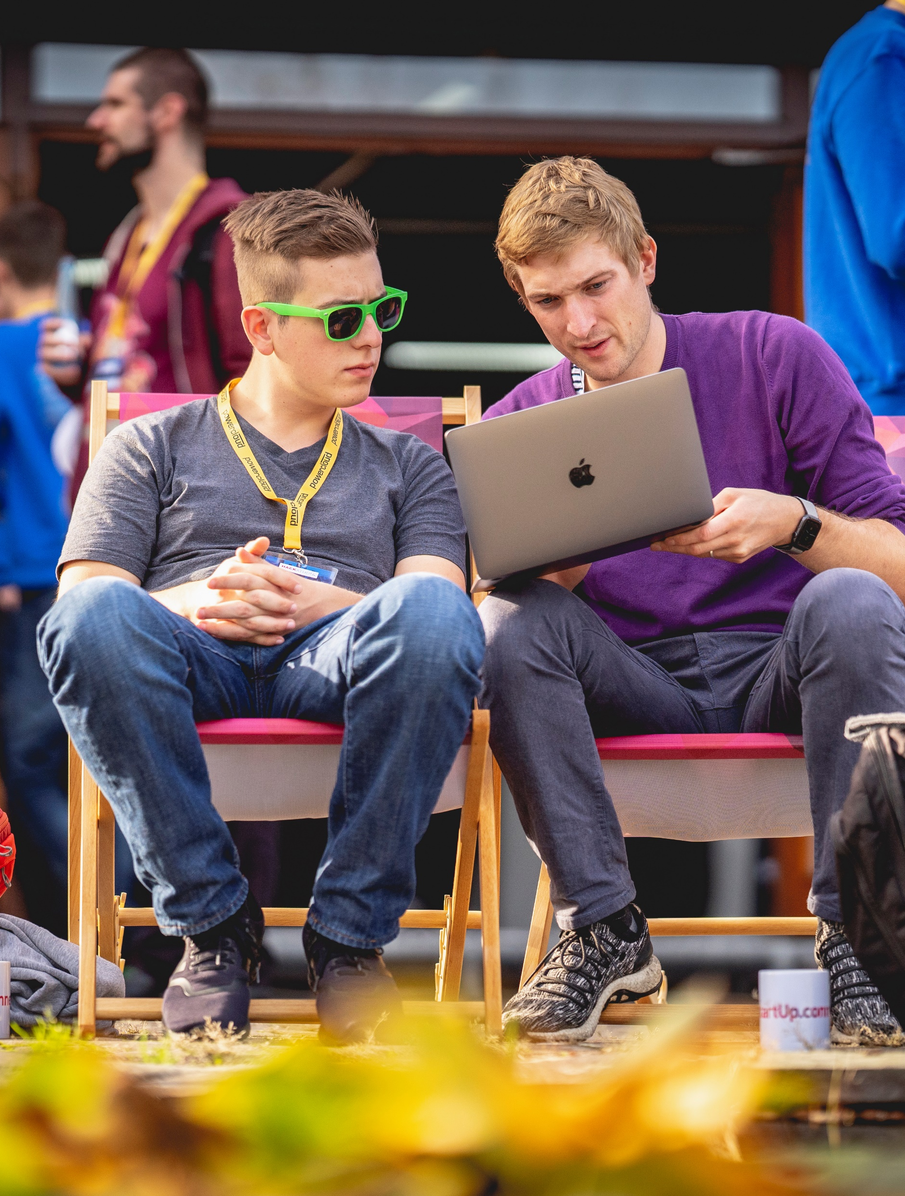

FACTS ABOUT
🚀 Zu gewinnen gibt es 6 Preise à
1.000 Euro:
Koehler: Best Concept
BCT Technology: Best Engineering
Vega: Best Vision
Volksbank – Die Gestalterbank: Best Business
Querdenker Engineering: Best Data Driven Project
Meiko: Best Sustainable

Slide 6
CHECK-BOX
Ihr wollt nochmal Feedback einholen, hängt bei einer technischen Fragestellung fest oder wollt eure Idee einfach nochmal von Experten challengen lassen?
Florian und Nico kommen bei euch vorbei ☺
Wann:
Samstag Vormittag + früher Nachmittag → Technische Runde
Samstag Nachmittag + Sonntag früh → Allgemeine Themen + Pitch

Slide 7

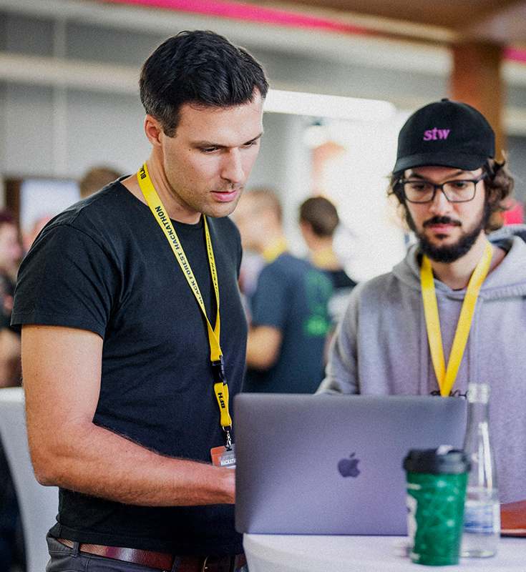
HACKATHON 2025 DIE CHALLENGES
UNLOCK THE HACKERWORLD.

Slide 8



BETEILIGTE, PARTNER, SPONSOREN

